Slide 1
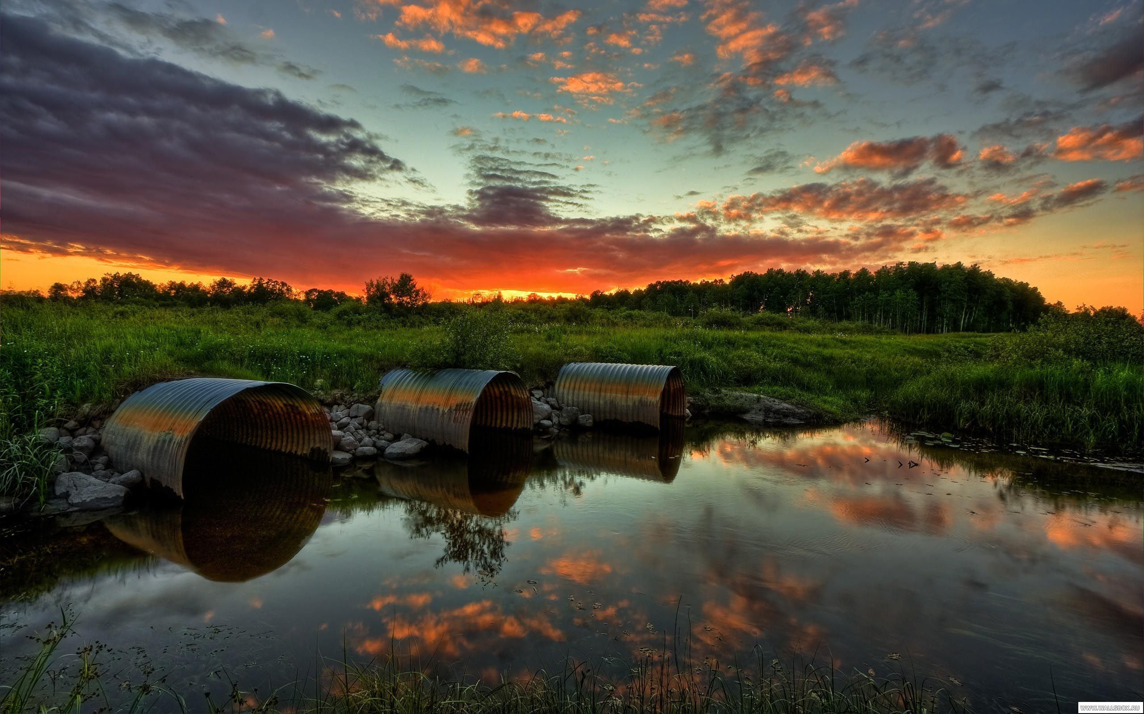
Категории загрязнения окружающей среды
и основные антропогенные источники загрязнения

Slide 2
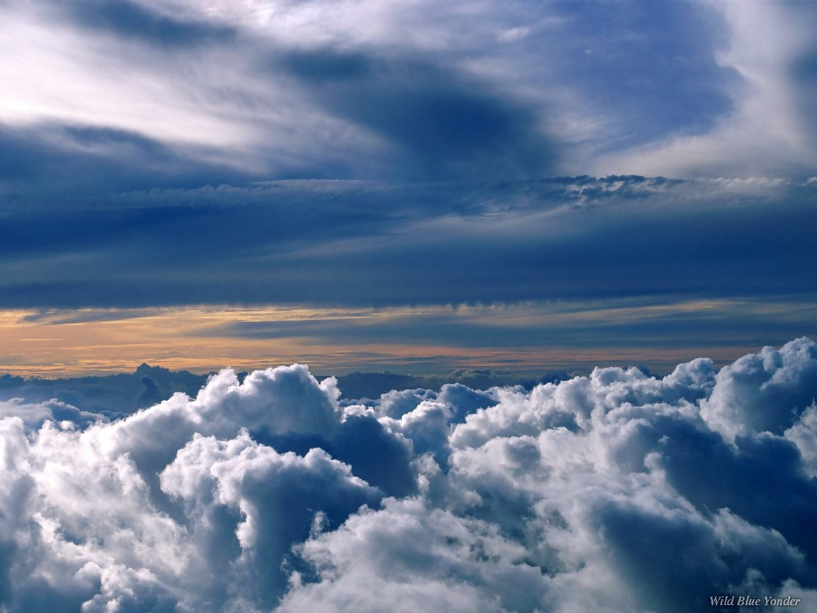
Загрязнение
это принесение в окружающую среду или возникновение в ней новых, обычно не характерных физических, химических, информационных или биологических агентов или превышение их естественного среднемноголетнего уровня в различных средах, приводящее к негативным воздействиям.

Slide 3
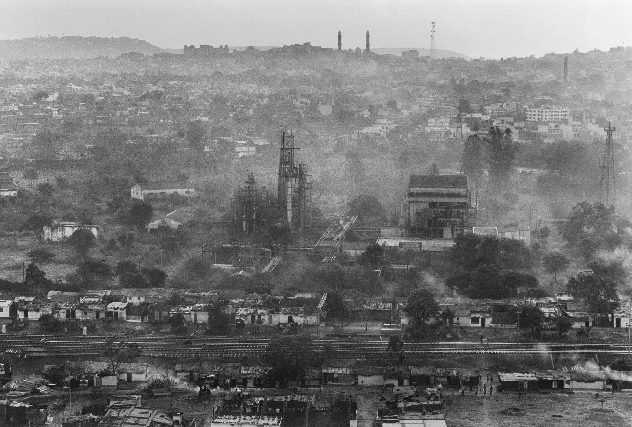
Загрязнение
– это результат прогресса и развития, который происходит на регулярной основе.

Slide 4
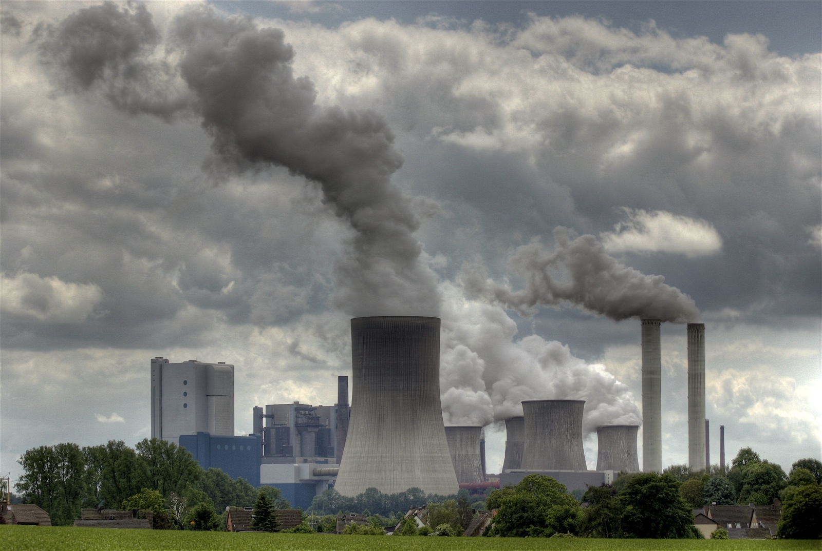
Стремительно развиваются технологии, чтобы улучшить качество человеческой жизни. Все это, несомненно, обеспечивает высокий уровень комфорта и богатую жизнь всем людям, но существенно уменьшает качество человеческого здоровья; необходимость иметь хорошую и здоровую окружающую среду игнорируется.

Slide 5
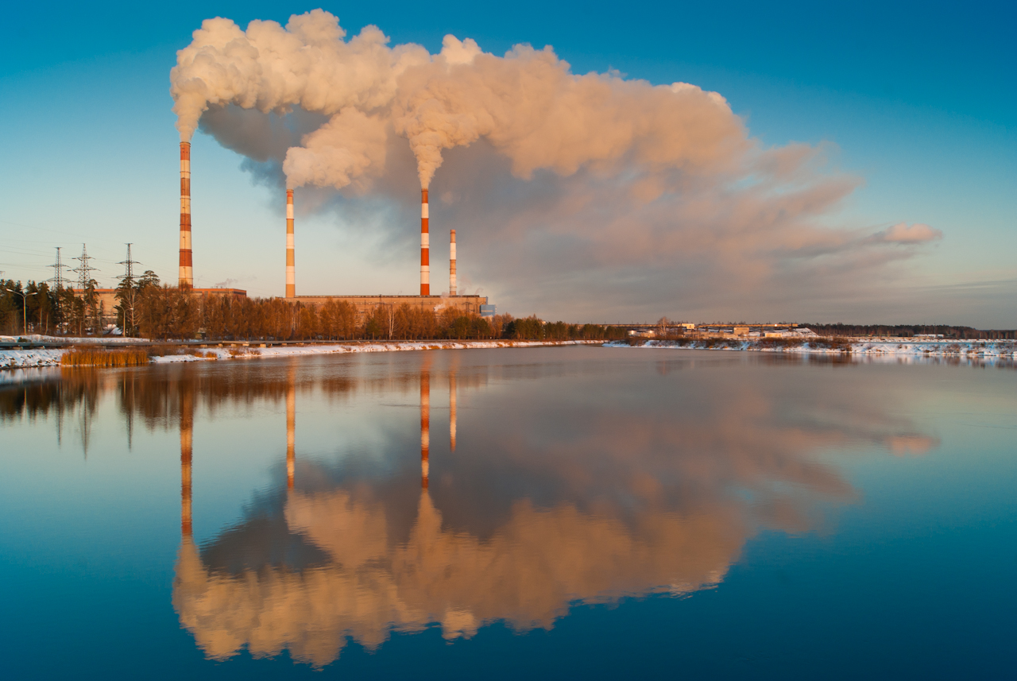
Много новых изобретений и нововведений представляют угрозу для жизни человека, поскольку они созданы искусственно. Этот искусственный и бессистемный путь обеспечения наилучших условий для жизни создает компоненты, необходимые для человеческой жизни.

Slide 6
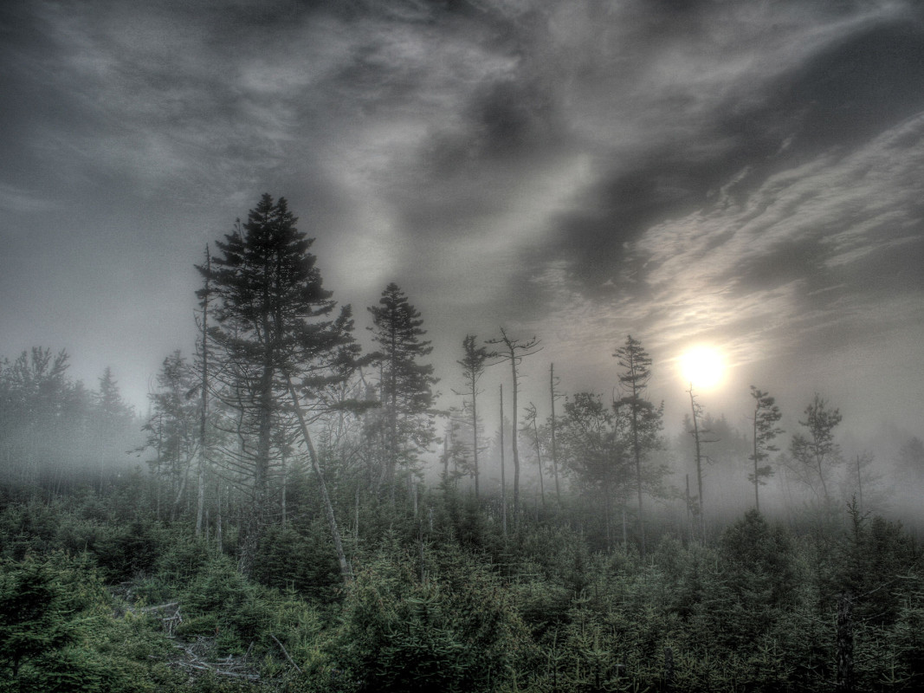
Какую бы вещь мы не взяли, будь то вещи первой необходимости, такие как одежда или даже еда, они сейчас производятся синтетическим путем. Однако достаточно одного пристального взгляда на экологию чтобы понять, что увеличение нужд современного уклада жизни в конечном итоге нарушает баланс в экологии.

Slide 7
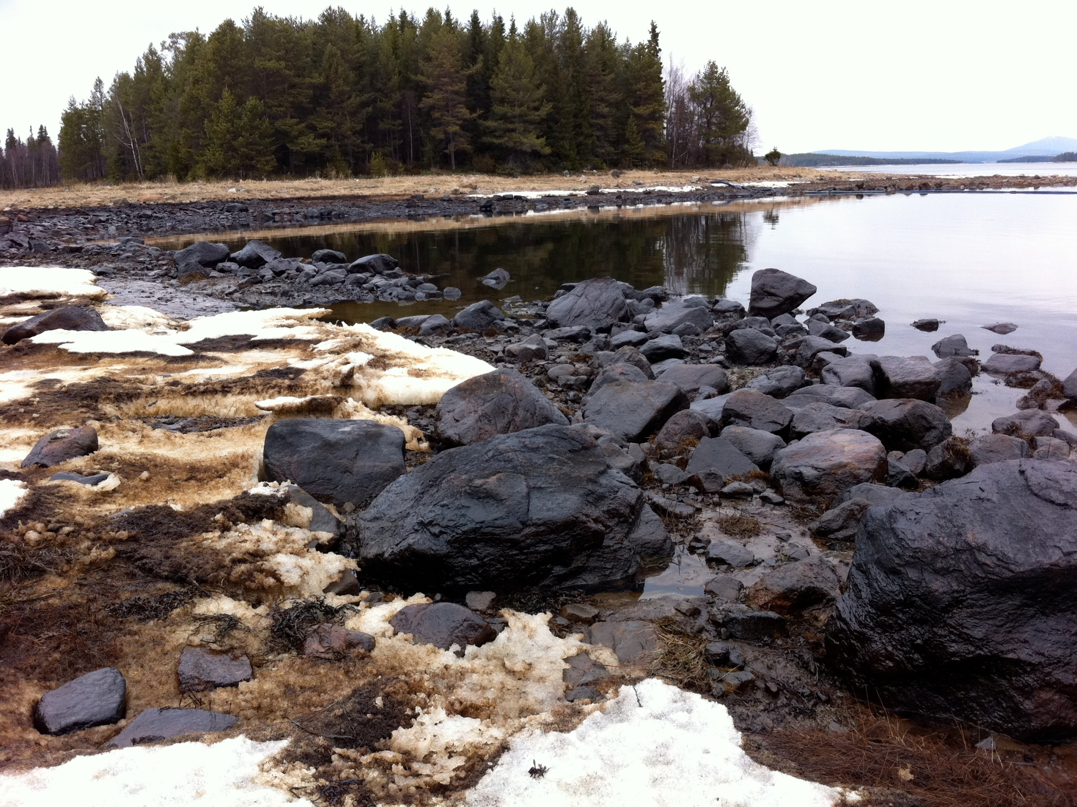
Далее представлены наиболее распространенные виды загрязнения окружающей среды, которые постепенно вызывают у людей различные заболевания.

Slide 8
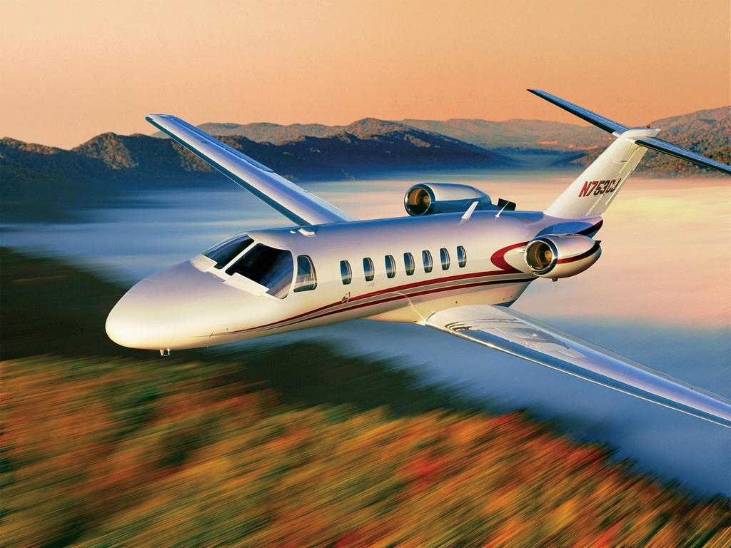
Шумовое загрязнение
Любой шум, который неприятен для человеческого слуха, является шумовым загрязнением. Громкие и резкие звуки, издаваемые фабриками, машинным оборудованием, поездами, автомобилями, тресканьем от нагревания и взрывами тоже являются шумовым загрязнением. Оно также вызывается некоторыми природными катаклизмами, такими как ураганы и извержения вулканов.

Slide 9

Как природные, так и антропогенные факторы, создающие шумовое и звуковое загрязнение, влияют на здоровье человека. Они вызывают раздражение, проблемы со слухом и головную боль.
Но это еще не главные проблемы, ведь совсем невыносимые звуки могут быть очень опасны, поскольку из-за них увеличивается уровень холестерина, сужаются артерии, усиливается приток адреналина, учащается сердцебиение. Все эти факторы опасны для жизни, ведь они могут привести к инфаркту и инсульту.

Slide 10
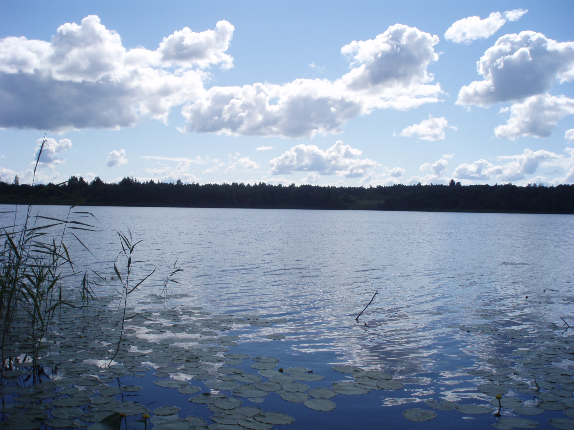
Загрязнение воды
Любые вредные компоненты и вещества, попадающие в тот или иной водный объект, такой как реки, океаны, пруды, водоемы и ручьи, приводят к загрязнению воды. Многие виды человеческой деятельности, такие как стирка, химчистка и сброс отходов, вносят значительный вклад в загрязнение водной среды.

Slide 11
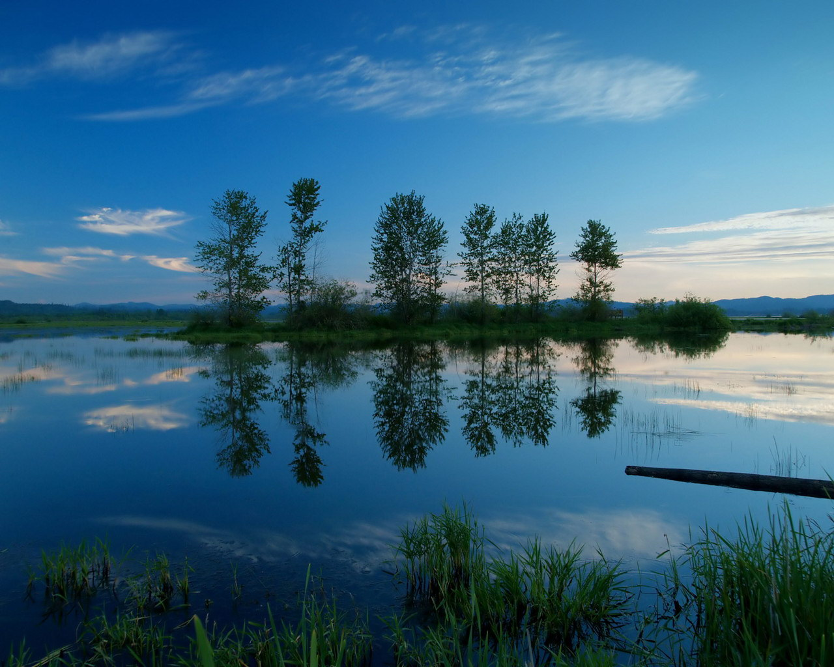
Это не только разрушает морскую флору и фауну, но также опасно для человеческой жизни. Такая загрязненная вода непригодна для питья, использования в сельском хозяйстве и даже в промышленности.

Slide 12
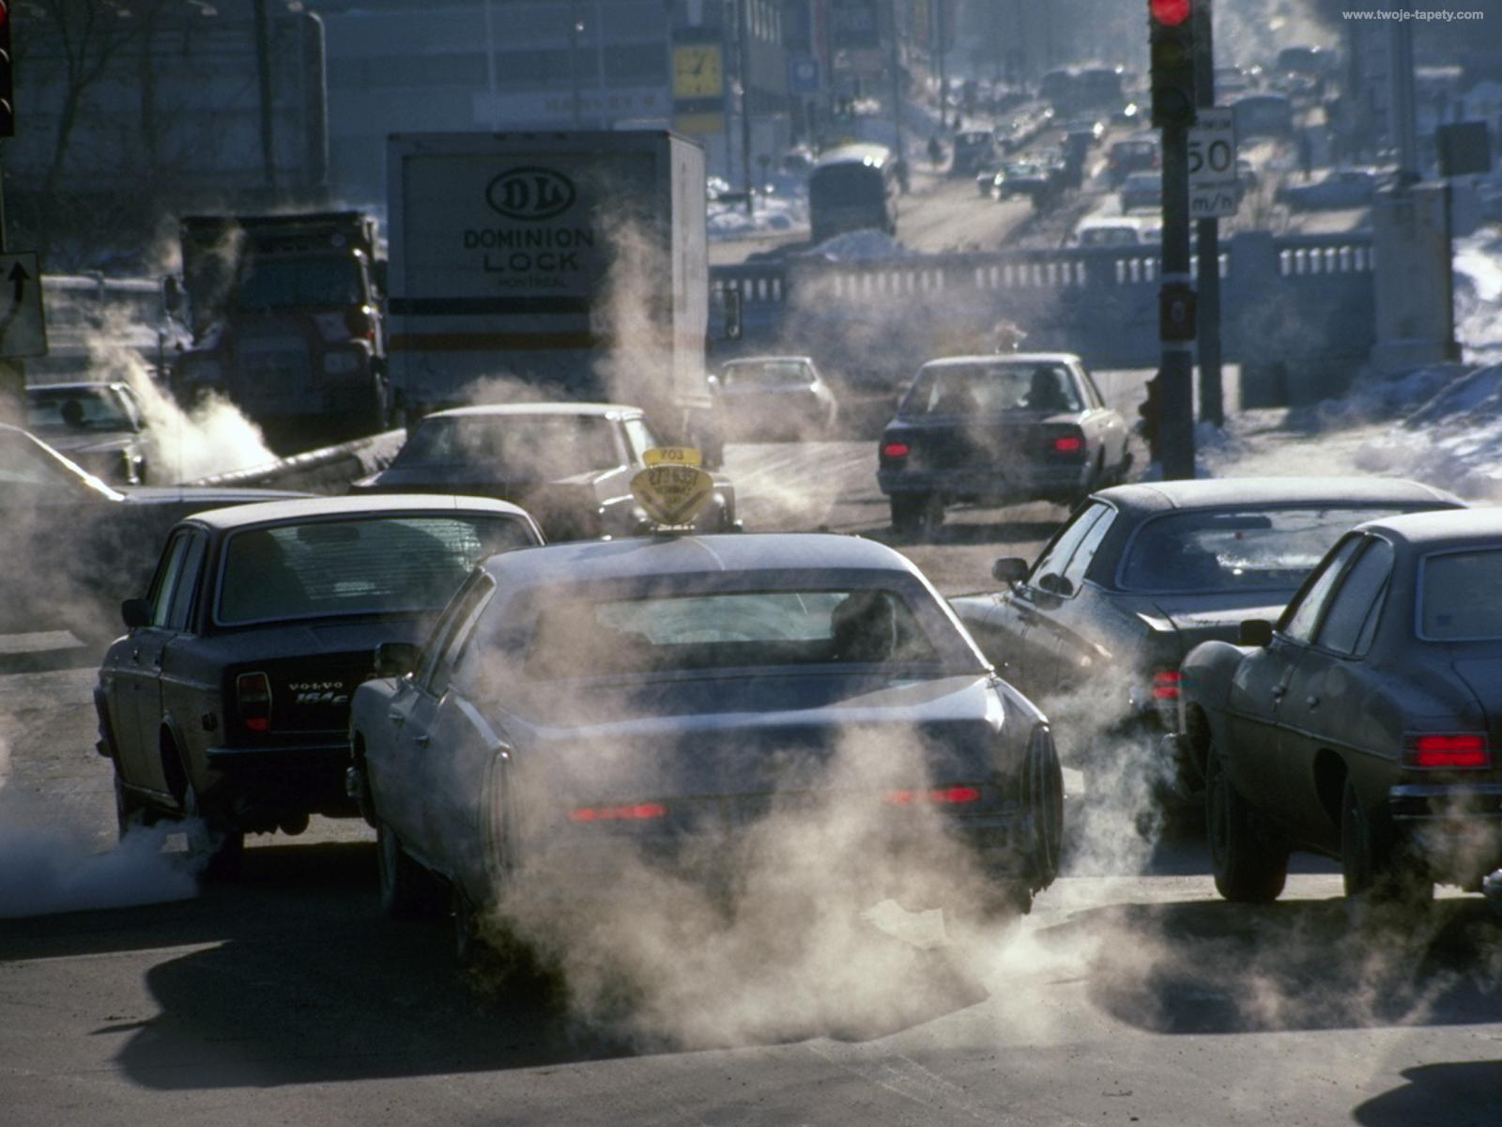
Атмосферное загрязнение
Воздушное загрязнение вызывается выбросом вредных веществ в атмосферу. Одним из ключевых факторов является загрязнение автомобильными выхлопами. С развитием технологий, число транспортных средств на дорогах неимоверно увеличивается, что, в конечном итоге, повышает уровень атмосферного загрязнения

Slide 13
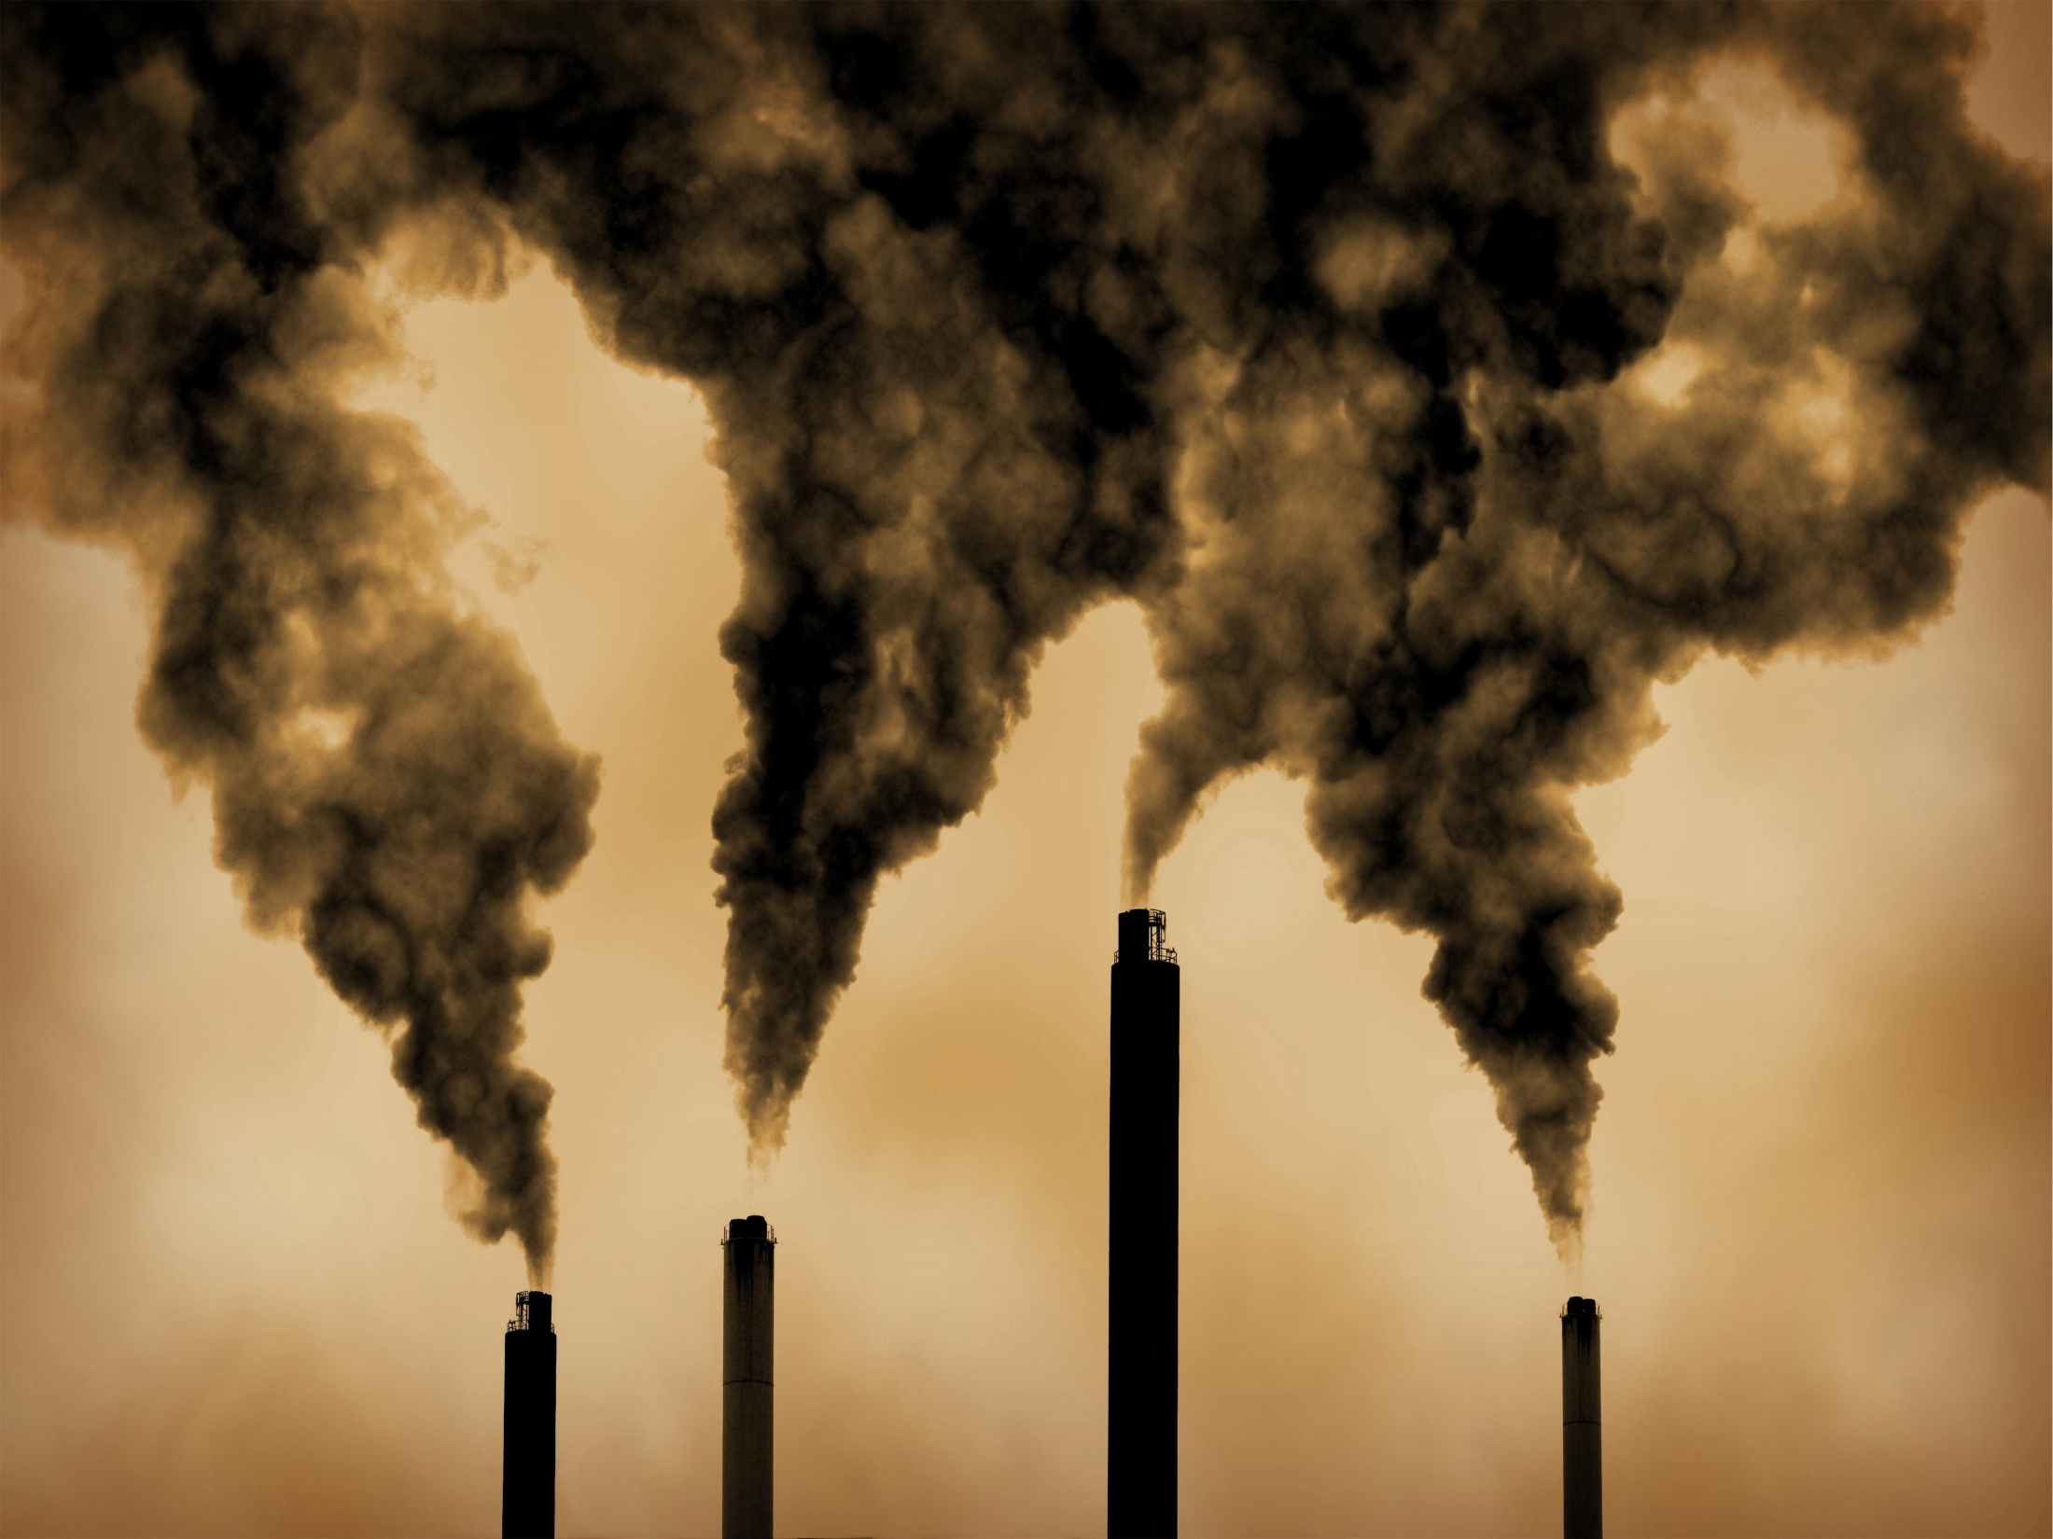
Не говоря уже о том, что различные отрасли промышленности, такие как цементная, сталелитейная, угледобывающая, нефтехимическая и теплоэлектростанции, также вырабатывают вредные вещества, которые выбрасываются в атмосферу.

Slide 14
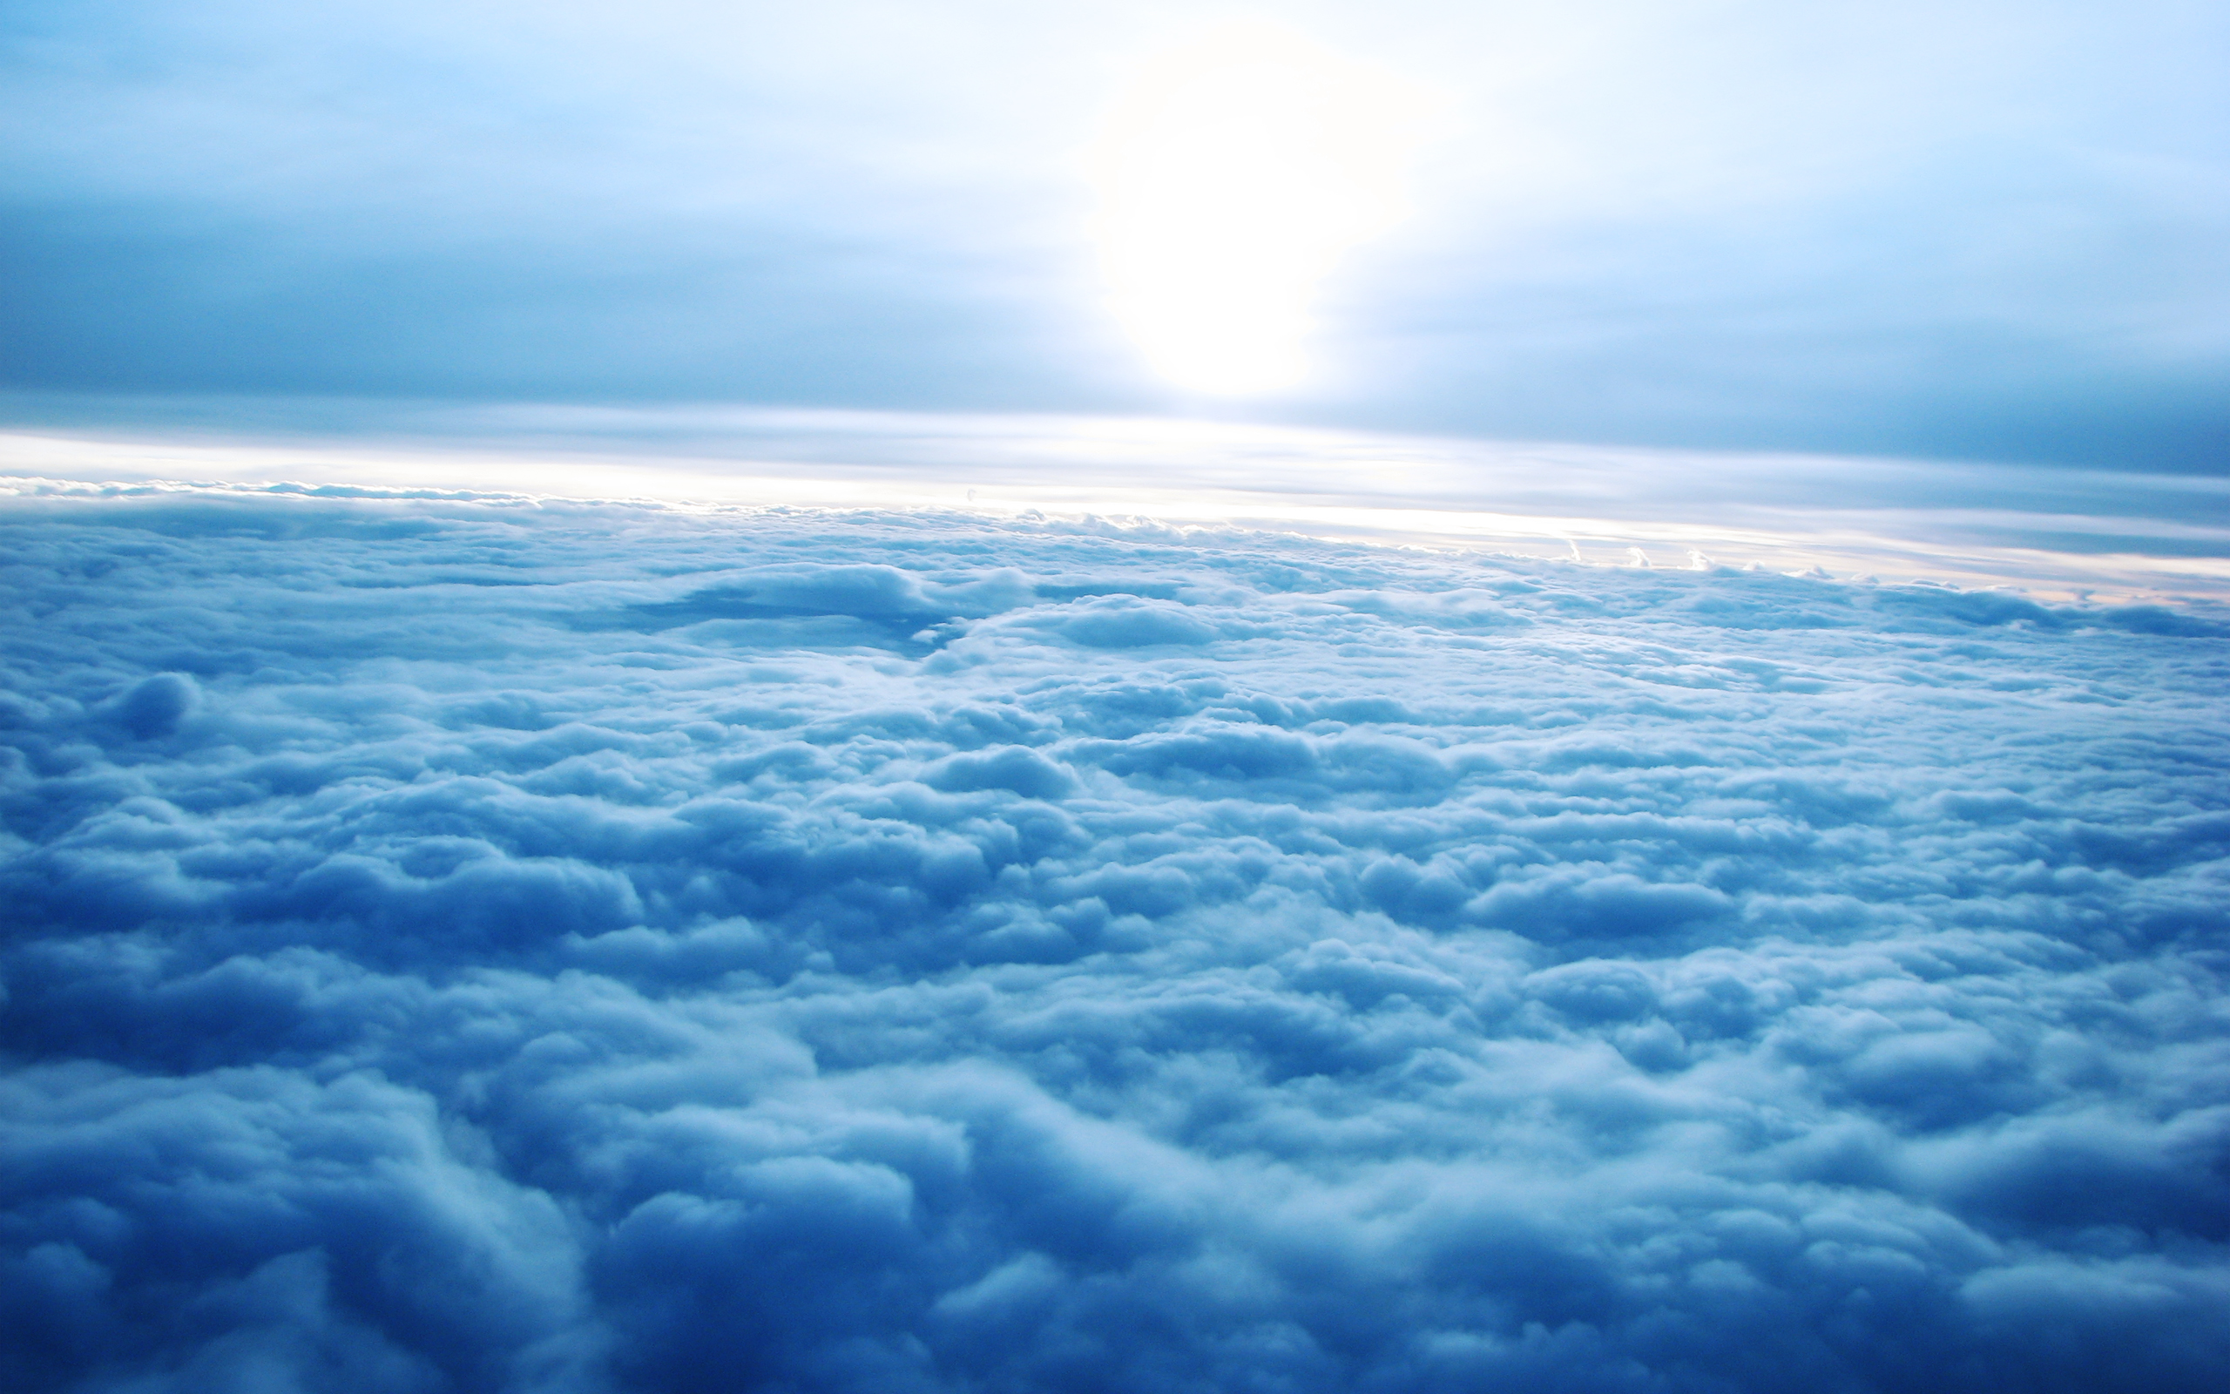
Этот вид загрязнения наносит вред защитному озоновому слою в атмосфере. Этот слой защищает землю от вредного влияния ультрафиолетовых лучей, а его утончение влечет за собой угрозу человеческой жизни.

Slide 15
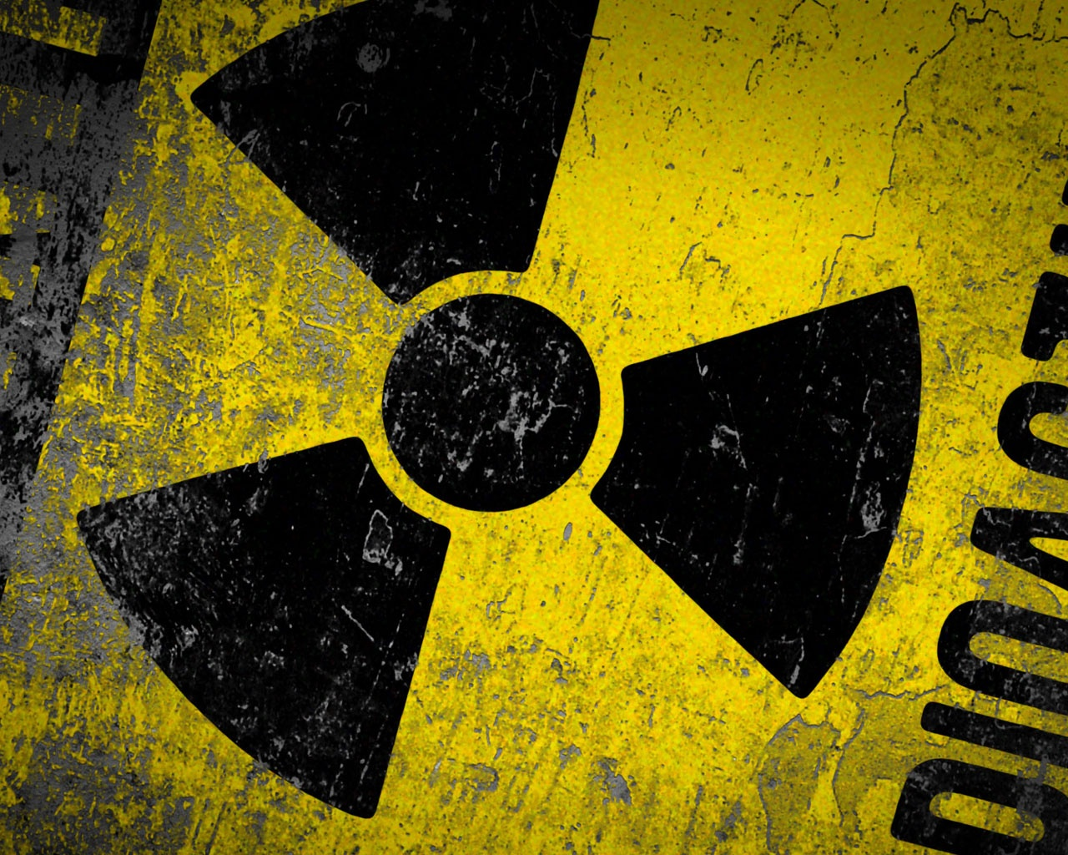
Радиоактивное загрязнение
Радиоактивное загрязнение встречается редко, но наносит большой вред. Оно вызывается авариями, произошедшими на ядерных электростанциях, неправильной утилизацией ядерных отходов, работами на урановых рудниках.

Slide 16
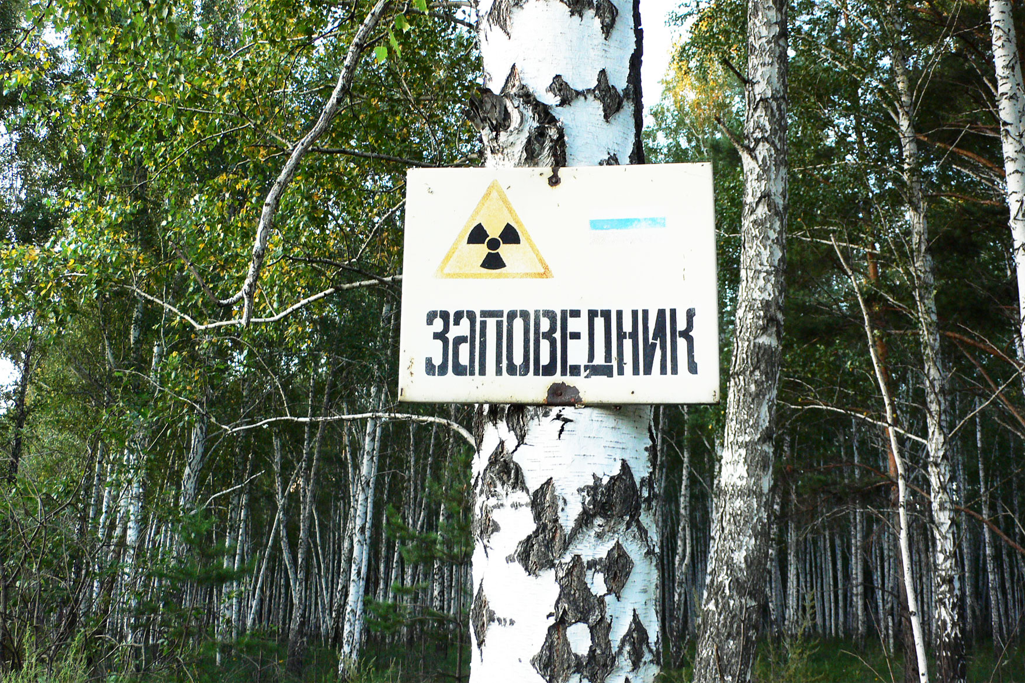
Радиоактивное загрязнение вызывает рак, различные врожденные отклонения и многие другие серьезные проблемы со здоровьем.

Slide 17
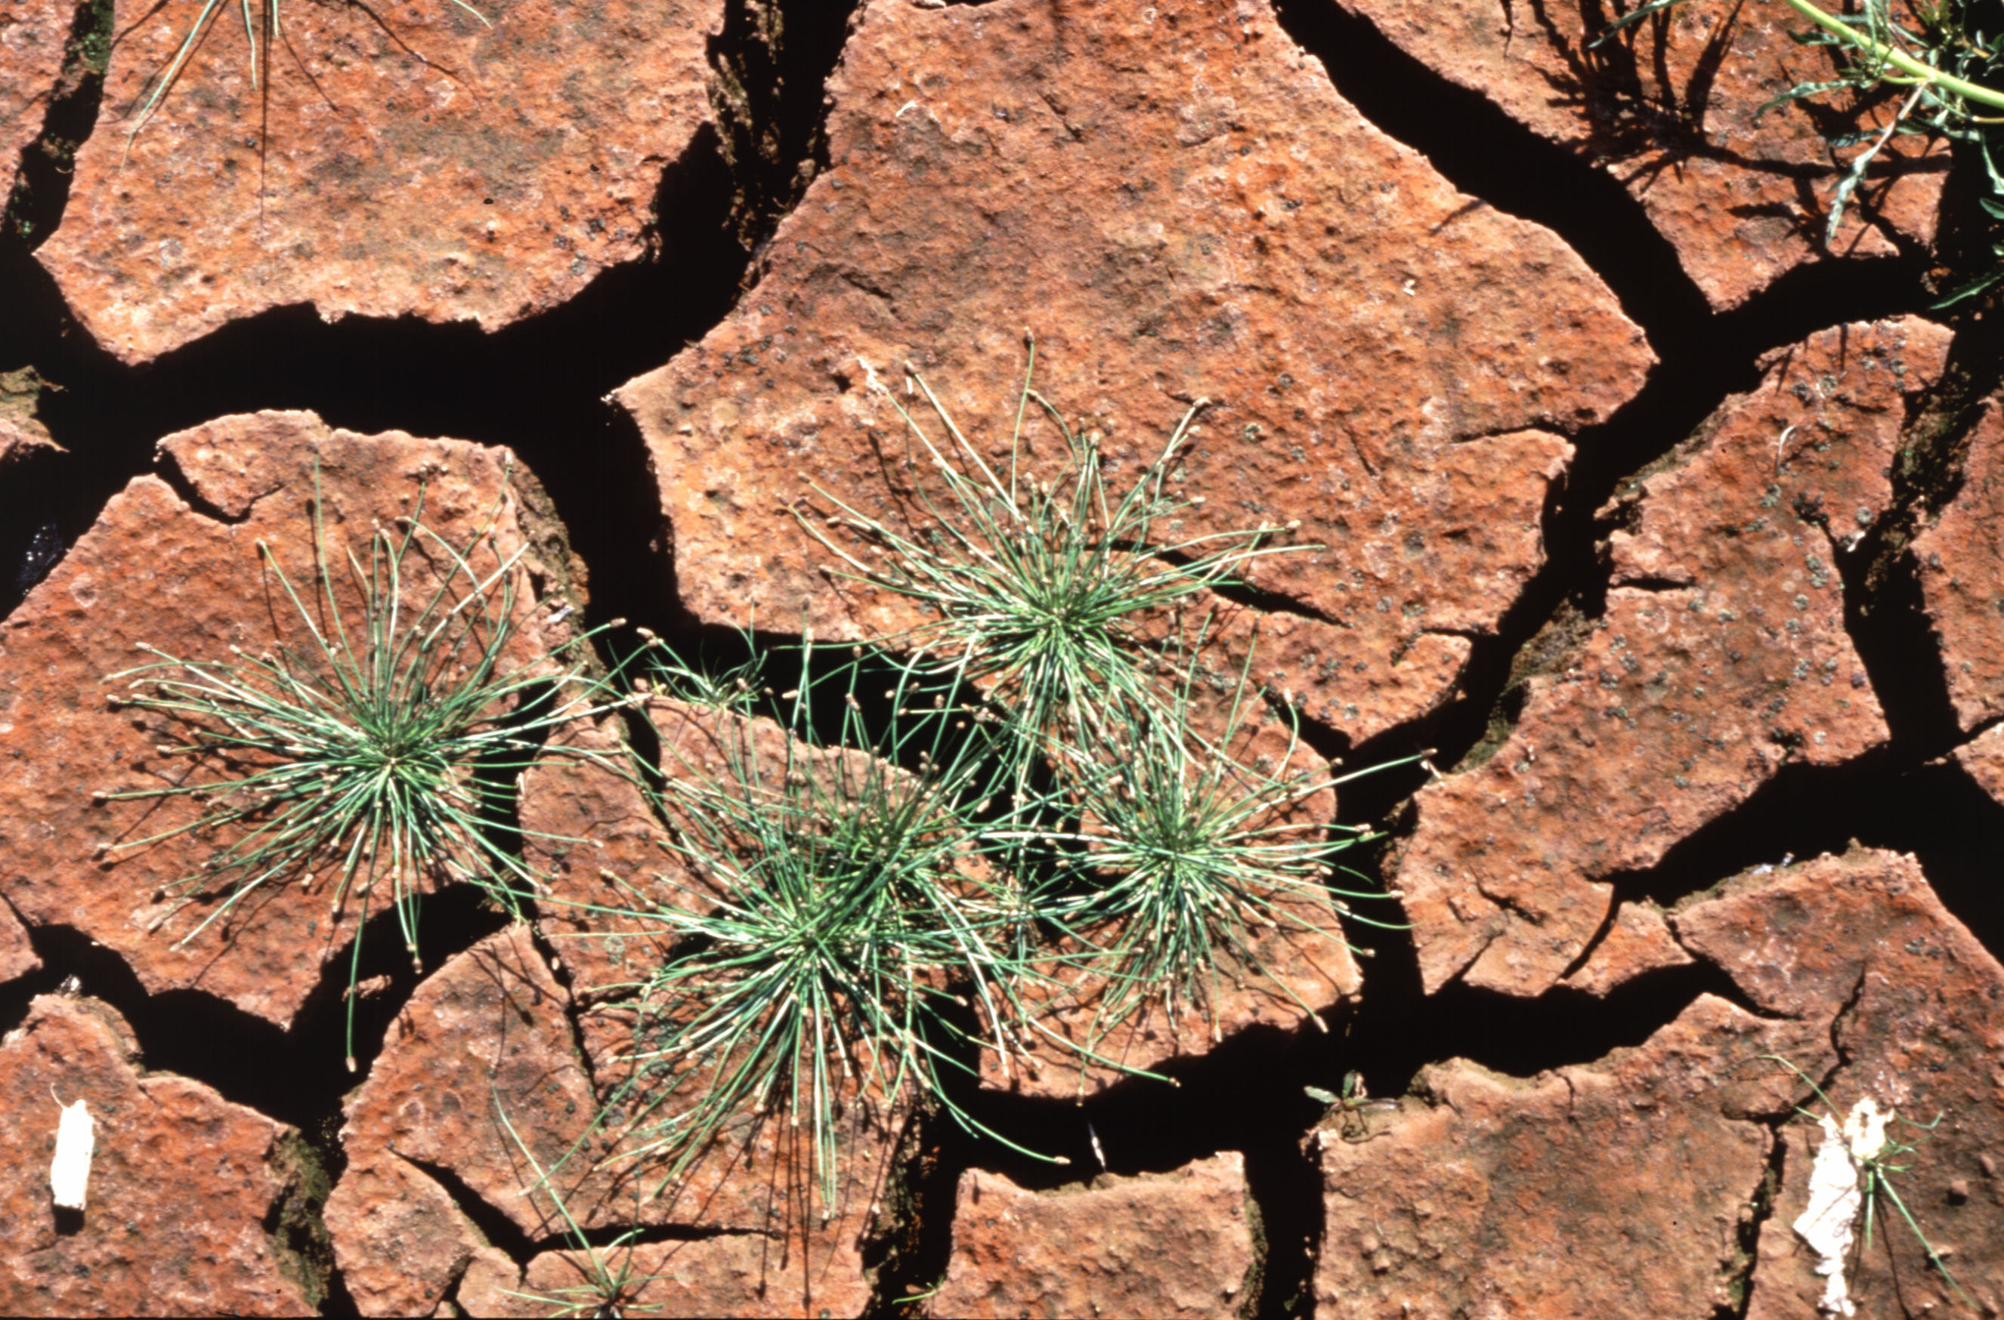
Загрязнение почвы
В наши дни в сельском хозяйстве используются многие искусственные вещества и синтетические пестициды. Они выделяют загрязняющие вещества, которые создают дисбаланс в почве, а также препятствуют естественному росту растений, выращиваемых в загрязненной земле.

Slide 18
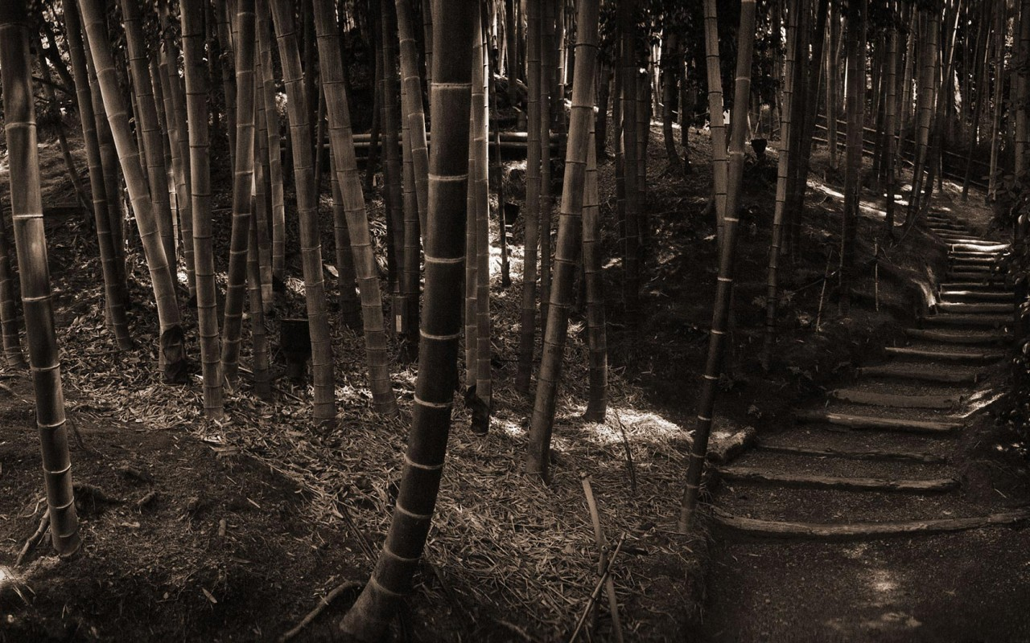
Ключевой фактор, способствующий загрязнению почвы, – это сточные канавы, вредные отбросы, неправильная сельскохозяйственная деятельность, использование неорганических пестицидов, вырубка леса, открытые горные работы и такая человеческая деятельность как сброс отходов и замусоривание.

Slide 19
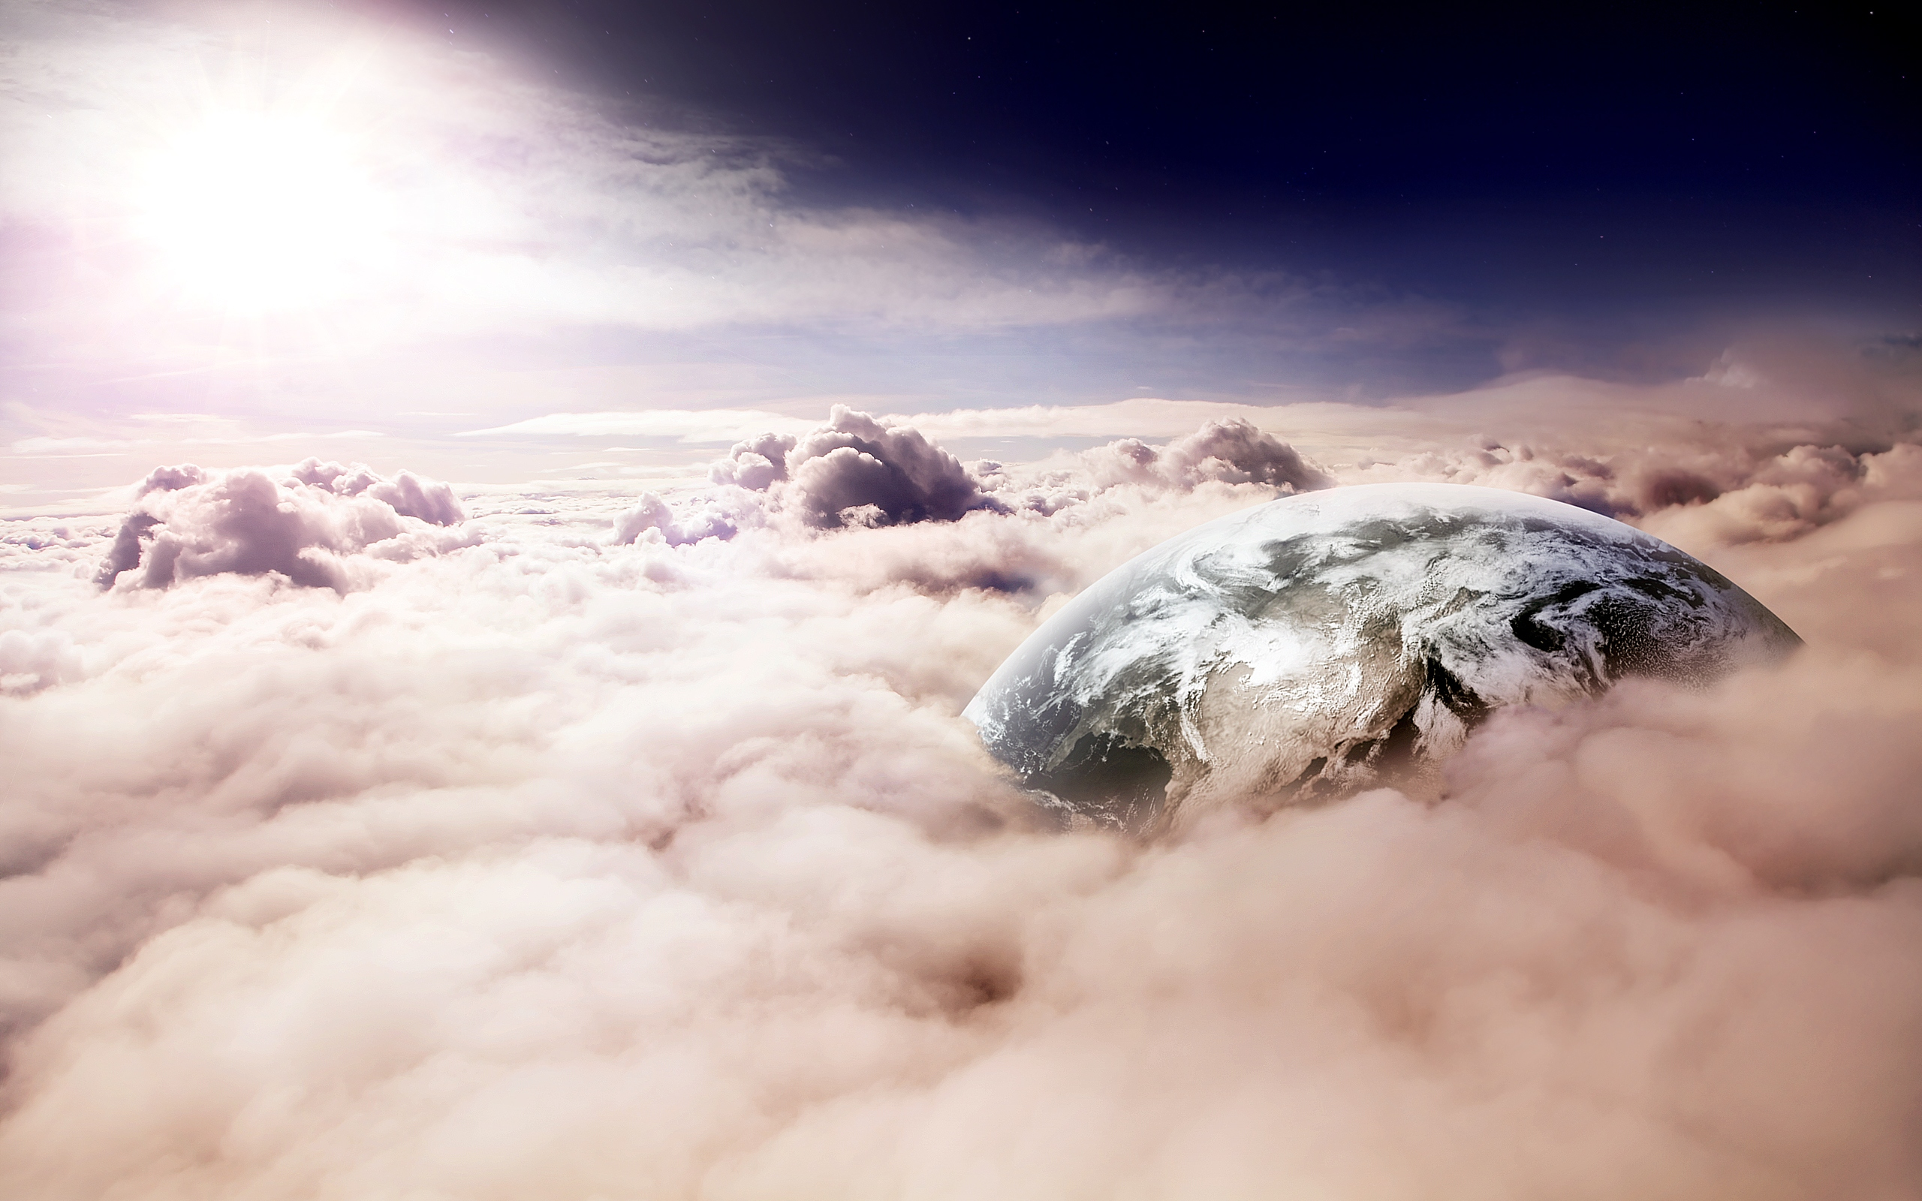
Различают природные (естественные) и антропогенные (искусственные) источники загрязнения. К природным источникам относятся: пыльные бури, пожары, различные аэрозоли растительного, животного или микробиологического происхождения и т.п. Антропогенные выбросы в атмосферу ежегодно составляют более 19 млрд. т, из них более 15 млрд. т углекислого газа, 200 млн. т оксида углерода, более 500 млн. т углеводородов, 120 млн. т золы и др.

Slide 20
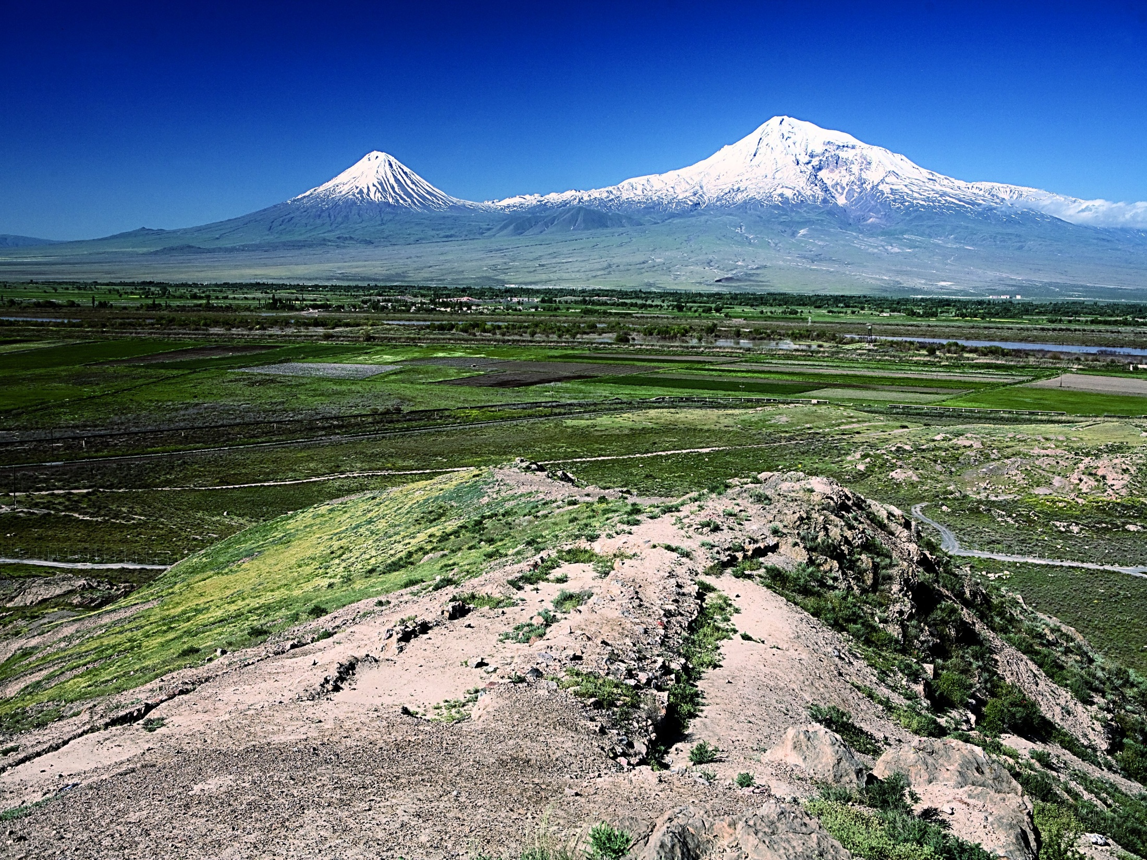
Искусственные (антропогенные), которые можно разделить на несколько групп:
— Транспортные — загрязнители, образующиеся при работе автомобильного, железнодорожного, воздушного, морского и речного транспорта;
— Производственные — загрязнители, образующиеся как выбросы при технологических процессах, отоплении;
— Бытовые — загрязнители, обусловленные сжиганием топлива в жилище и переработкой бытовых отходов.

Slide 21
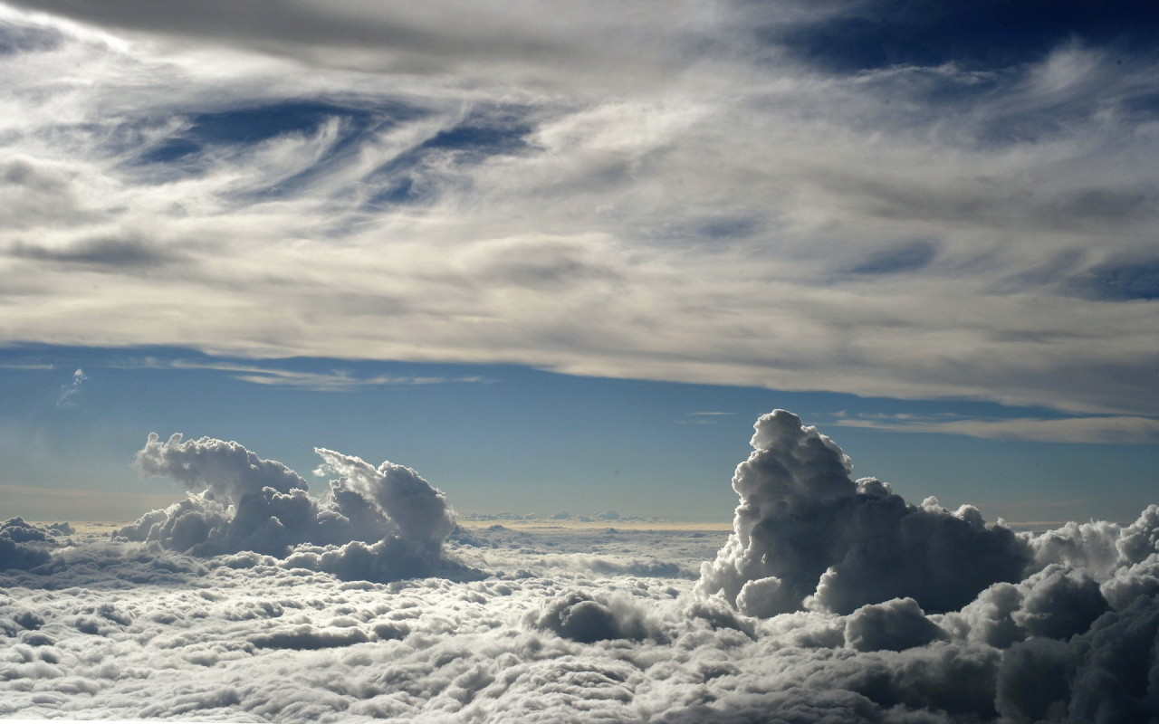
Загрязнения в основном получаются в виде побочных продуктов или отходов при добыче, переработке и использовании ресурсов, а также могут представлять собой одну из форм вредных выбросов энергии, например, избыточного тепла, шума и радиации.

Slide 22
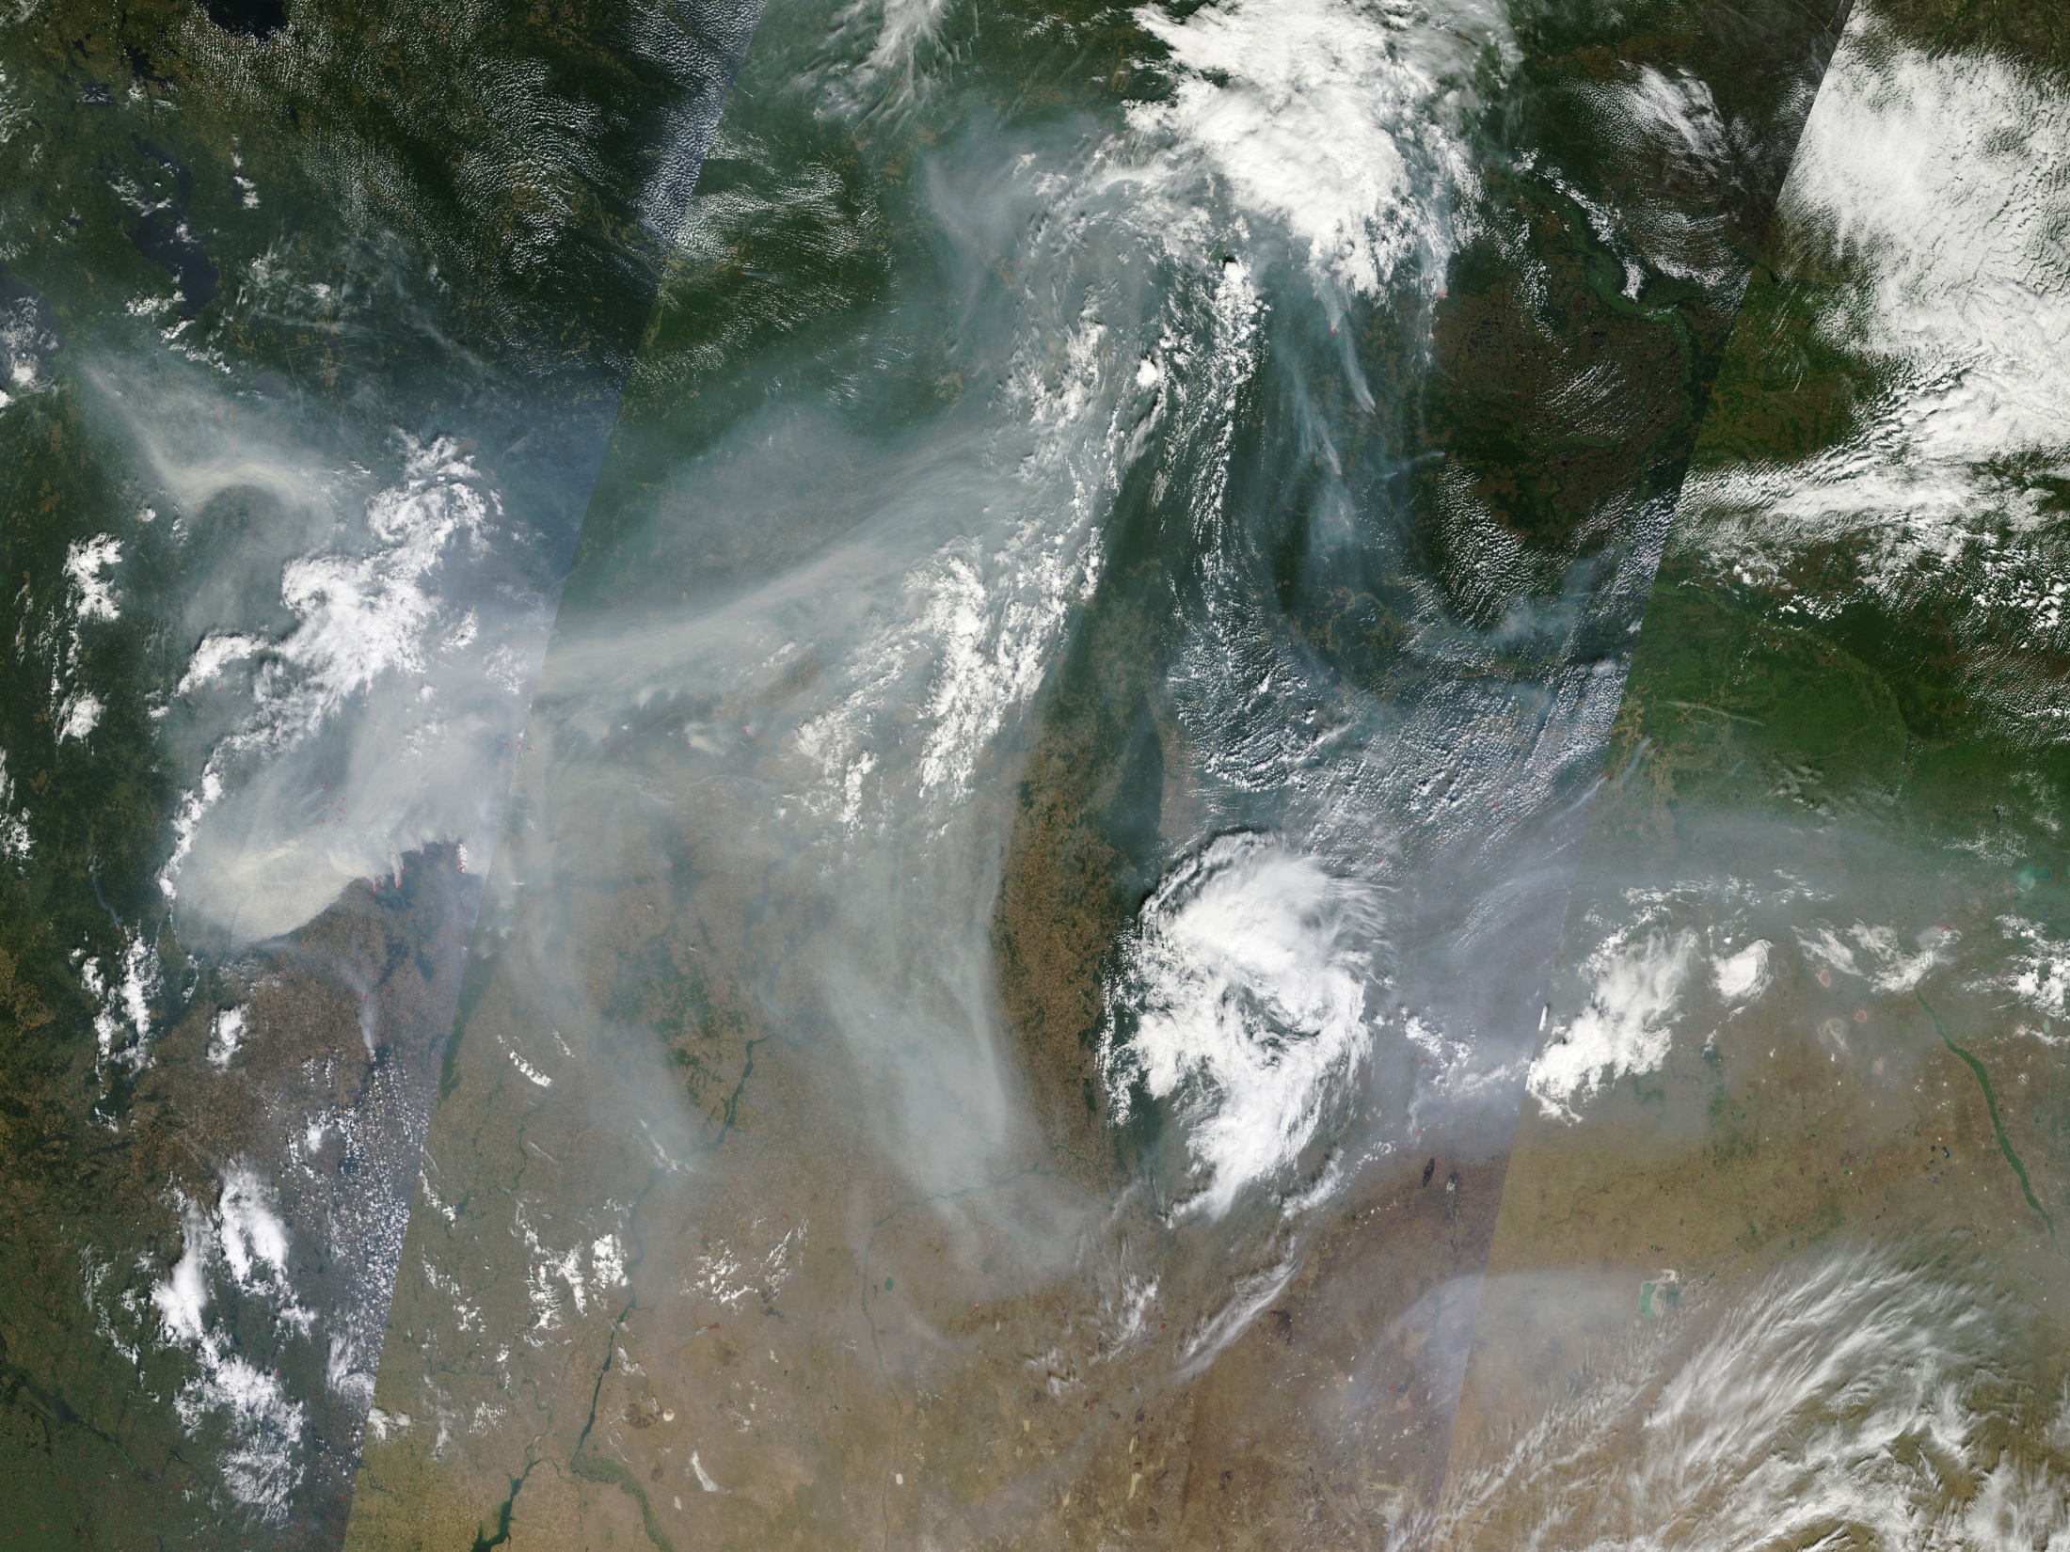
По составу антропогенные источники загрязнения атмосферы также можно разделить на несколько групп:
Механические загрязнители — пыль цементных заводов, пыль от сгорания угля в котельных, топках и печах, сажа от сгорания нефти и мазута, истирающиеся автопокрышки и т. д.;
Химические загрязнители — пылевидные или газообразные вещества, способные вступать в химические реакции;
Радиоактивные загрязнители.

Slide 23
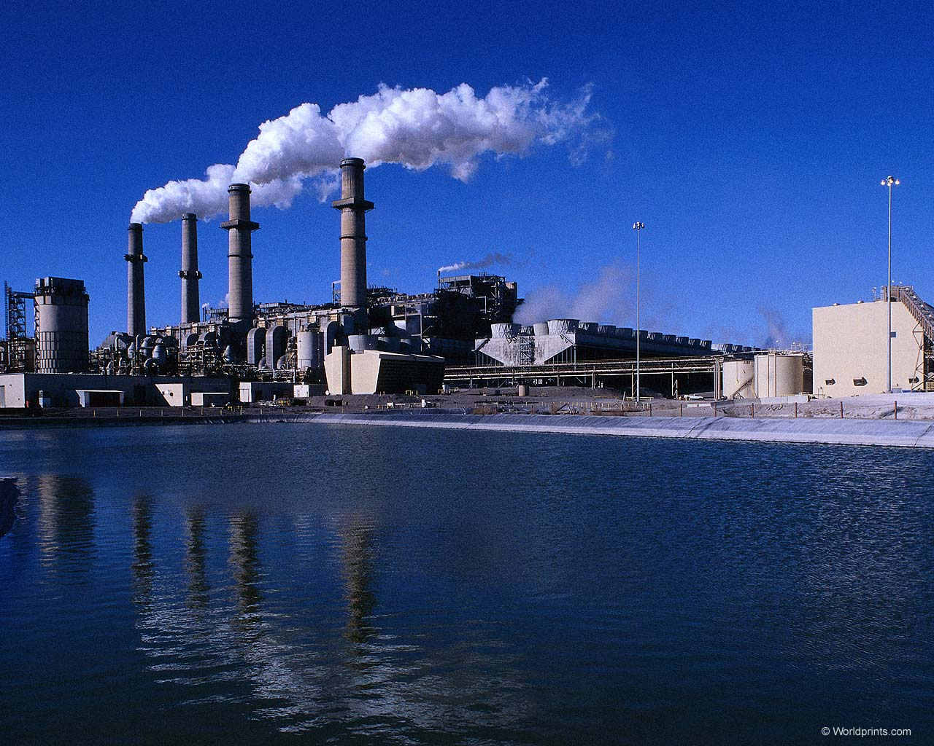
Основными антропогенными источниками загрязнения поверхностных вод являются: сбросы в водоемы неочищенных сточных вод; смыв пестицидов, минеральных и органических удобрений; газодымовые выбросы; утечки нефти и нефтепродуктов.

Slide 24
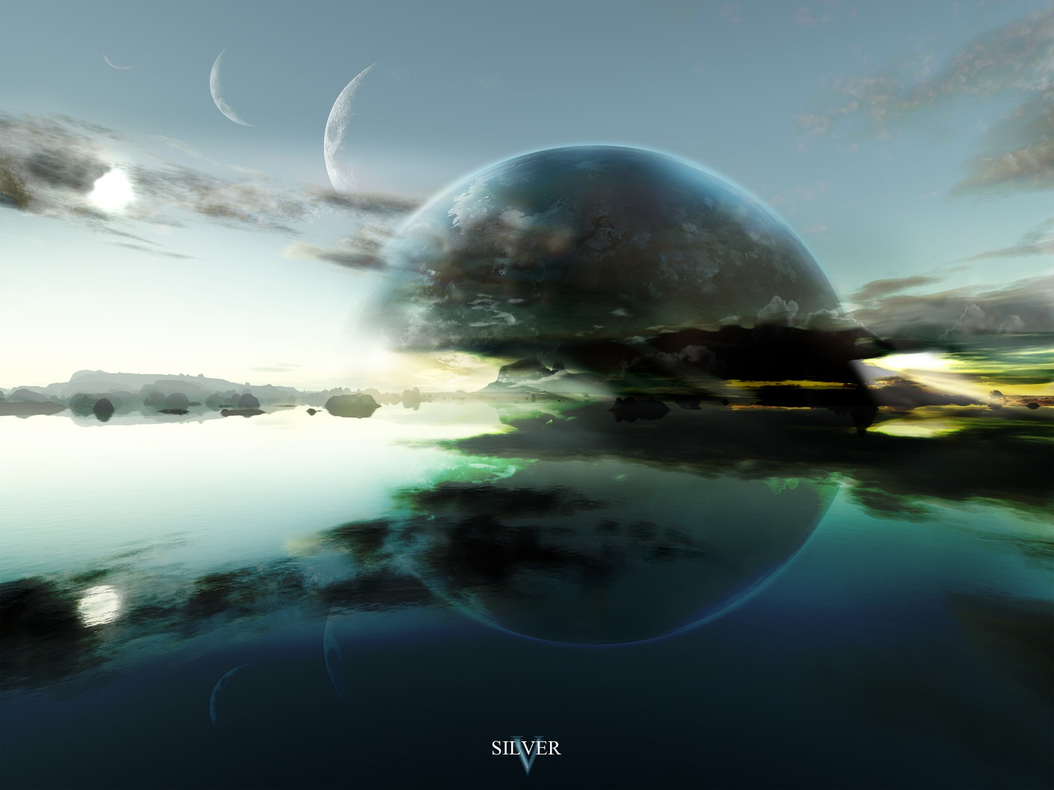
Познавательно
Какой город на Земле самый грязный?
Самым грязным городом в мире считают Бенхи в Китае. Города незаметно на аэрофотоснимках, так как он постоянно спрятан за туманом из копоти и газов, которые выбрасывают в атмосферу 420 его фабрик и заводов. В начале 1989 г. в Мехико было таким большим загрязнение воздуха, что школьники на месяц были освобождены от учебных
занятий.

Slide 25
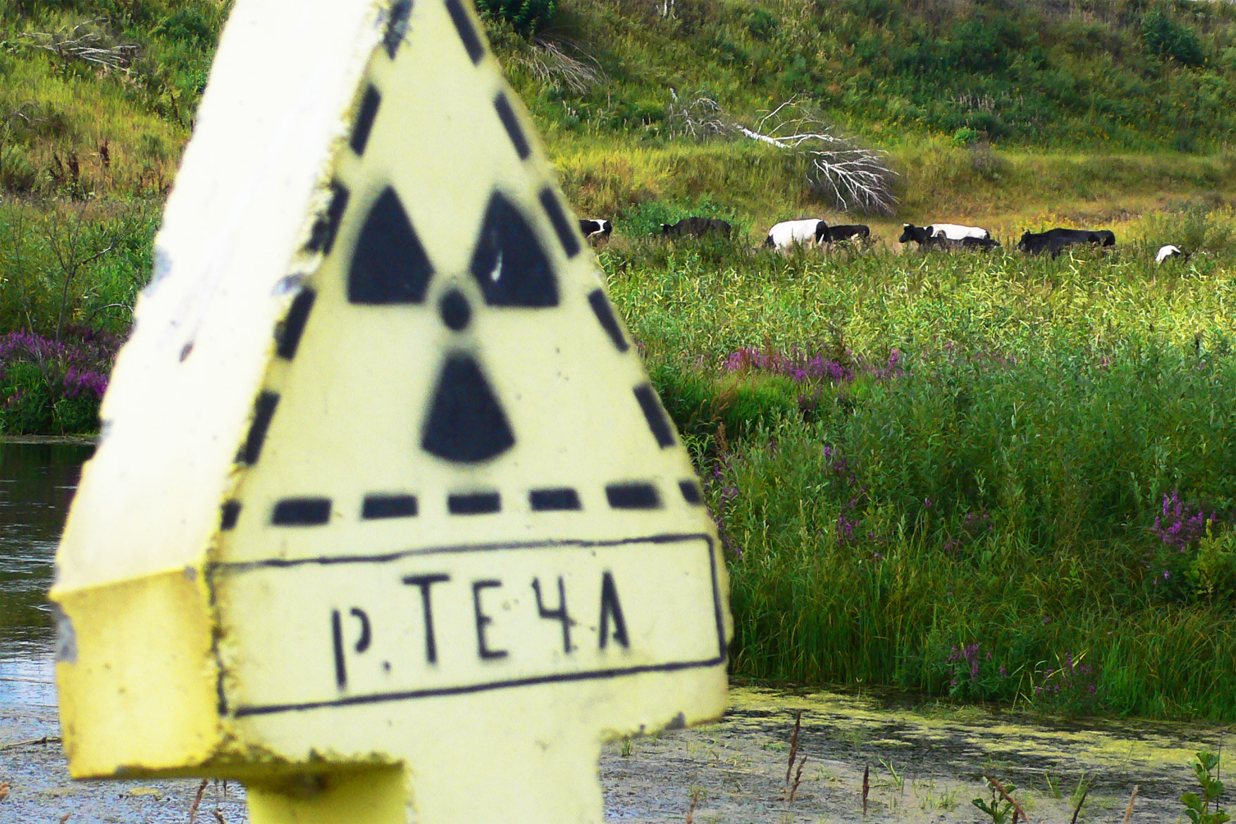
Какие реки самые грязные?
В 1970-е годы реку Рейн в Германии загрязнили химическими веществами так сильно, что одному человеку удалось частично проявить в ее воде фотопленку.

Slide 26
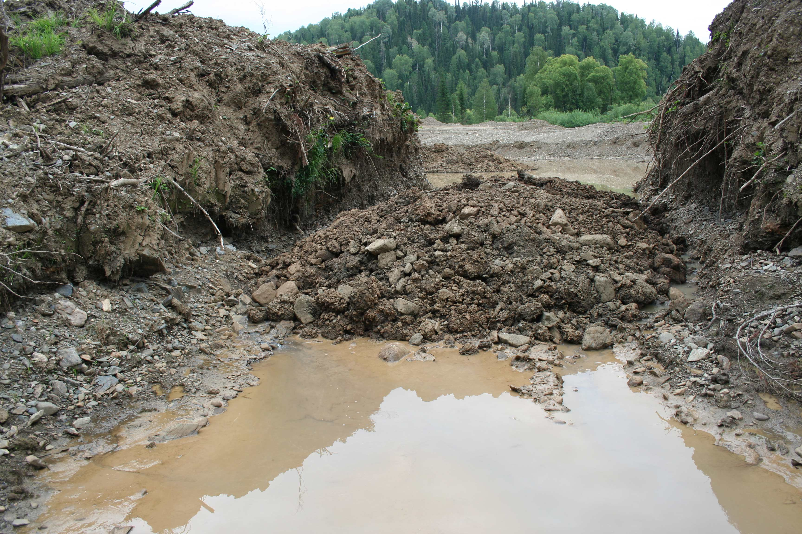
Почему погибают животные, например черепахи?
Морские черепахи иногда погибают, проглатывая полиэтиленовые пакеты, которые в воде напоминают им медуз.
Сколько мусора собирается у нас в стране?
Если собрать в одну гору весь мусор, который выбрасывают в нашей стране за один год, то понадобится примерно 3 миллиона грузовых машин, чтобы этот мусор вывезти.

Slide 27

Где находится Гринпис?
Международная экологическая организация Гринпис (в переводе с английского «Зеленый мир») активно выступает против загрязнения атмосферы, Мирового океана, почвы ядовитыми и радиоактивными отходами, мусором. Штаб-квартира организации находится в городе Амстердаме (Голландия).

Slide 28

Спасибо за внимание!

